Slide 1



นำเสนอ
บทที่ ๓ แบบสรุปผลการประเมินสถานศึกษาสีขาว
สวัสดี

Slide 2

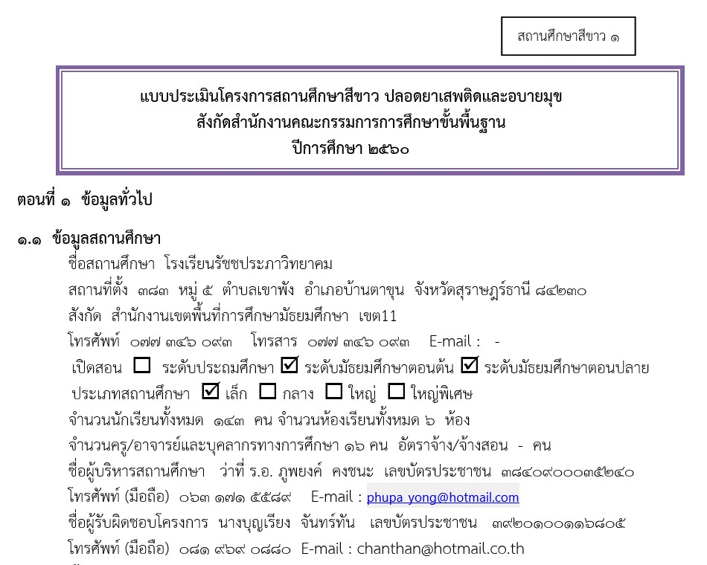



แบบประเมินโครงการ
สถานศึกษาสีขาว
(สถานศึกษาสีขาว ๑)
ตอนที่ ๑ –ข้อมูลทั่วไป
ข้อมูลสถานศึกษา
Notes:
หมายเหตุ: เมื่อต้องการเปลี่ยนรูปภาพบนสไลด์นี้ ให้เลือกรูปภาพ แล้วลบออก แล้วคลิกไอคอน แทรกรูปภาพ ในพื้นที่ที่สำรองไว้เพื่อแทรกรูปภาพของคุณเอง

Slide 3
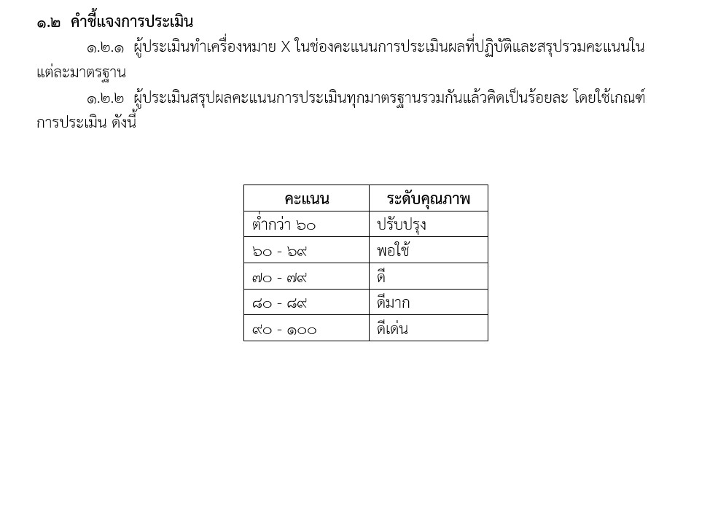

แบบประเมินโครงการ
สถานศึกษาสีขาว
(สถานศึกษาสีขาว ๑)
๑.๒ คำชี้แจงการประเมิน
Notes:
หมายเหตุ: เมื่อต้องการเปลี่ยนรูปภาพบนสไลด์นี้ ให้เลือกรูปภาพ แล้วลบออก แล้วคลิกไอคอน แทรกรูปภาพ ในพื้นที่ที่สำรองไว้เพื่อแทรกรูปภาพของคุณเอง

Slide 4
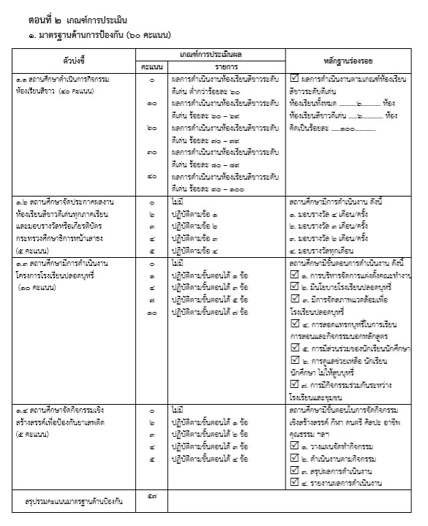
แบบประเมินโครงการ
สถานศึกษาสีขาว
(สถานศึกษาสีขาว ๑)
ตอนที่ ๒ เกณฑ์การประเมิน
๑.มาตรฐานการป้องกัน
( ๖๐ คะแนน)
Notes:
หมายเหตุ: เมื่อต้องการเปลี่ยนรูปภาพบนสไลด์นี้ ให้เลือกรูปภาพ แล้วลบออก แล้วคลิกไอคอน แทรกรูปภาพ ในพื้นที่ที่สำรองไว้เพื่อแทรกรูปภาพของคุณเอง

Slide 5
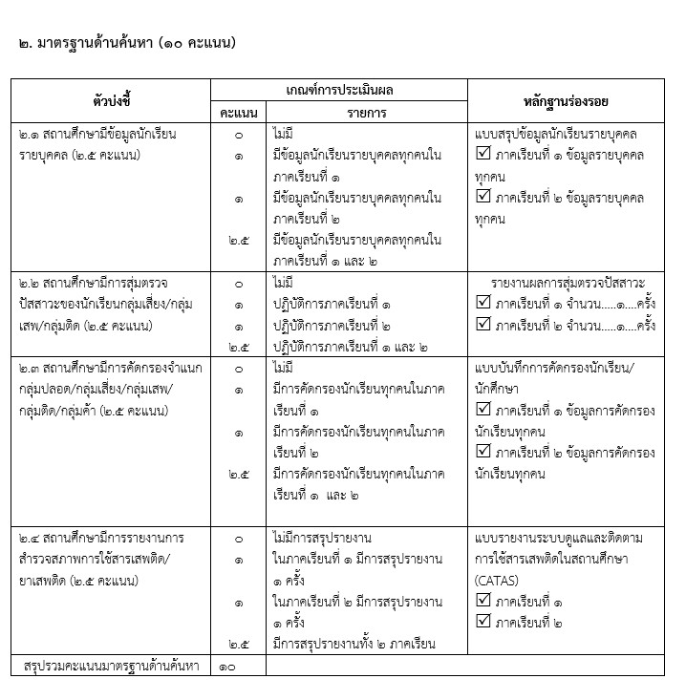
แบบประเมินโครงการ
สถานศึกษาสีขาว
(สถานศึกษาสีขาว ๑)
๒. มาตรฐานการค้นหา
(10 คะแนน)
Notes:
หมายเหตุ: เมื่อต้องการเปลี่ยนรูปภาพบนสไลด์นี้ ให้เลือกรูปภาพ แล้วลบออก แล้วคลิกไอคอน แทรกรูปภาพ ในพื้นที่ที่สำรองไว้เพื่อแทรกรูปภาพของคุณเอง

Slide 6
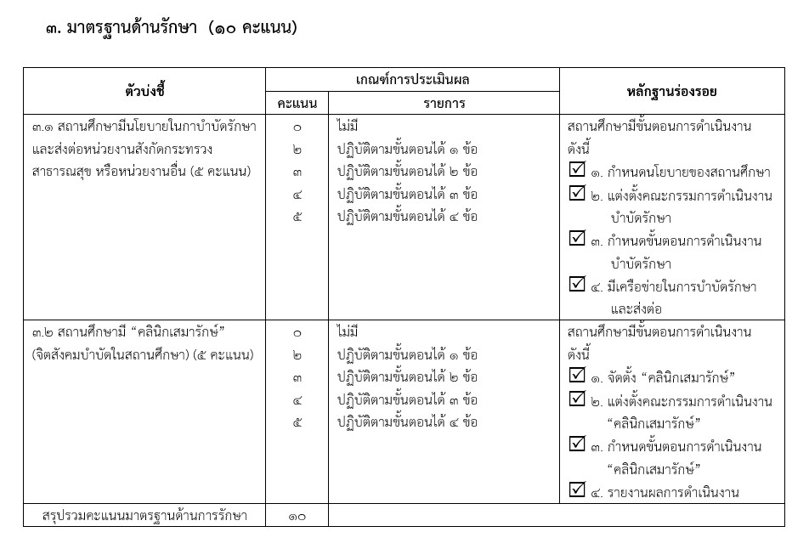
แบบประเมินโครงการ
สถานศึกษาสีขาว
(สถานศึกษาสีขาว ๑)
๓. มาตรฐานการรักษา
(10 คะแนน)
Notes:
หมายเหตุ: เมื่อต้องการเปลี่ยนรูปภาพบนสไลด์นี้ ให้เลือกรูปภาพ แล้วลบออก แล้วคลิกไอคอน แทรกรูปภาพ ในพื้นที่ที่สำรองไว้เพื่อแทรกรูปภาพของคุณเอง

Slide 7
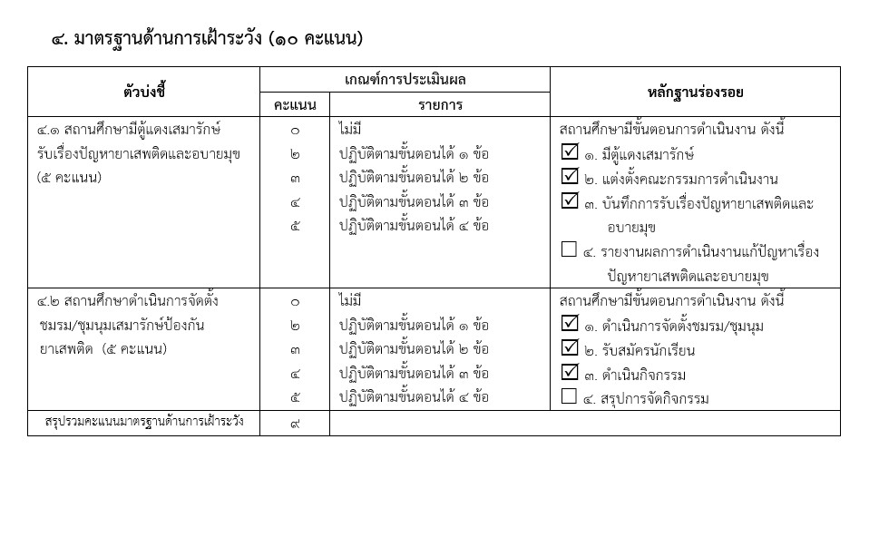
แบบประเมินโครงการ
สถานศึกษาสีขาว
(สถานศึกษาสีขาว ๑)
๔. มาตรฐานด้านการเฝ้าระวัง
(10 คะแนน)
Notes:
หมายเหตุ: เมื่อต้องการเปลี่ยนรูปภาพบนสไลด์นี้ ให้เลือกรูปภาพ แล้วลบออก แล้วคลิกไอคอน แทรกรูปภาพ ในพื้นที่ที่สำรองไว้เพื่อแทรกรูปภาพของคุณเอง

Slide 8
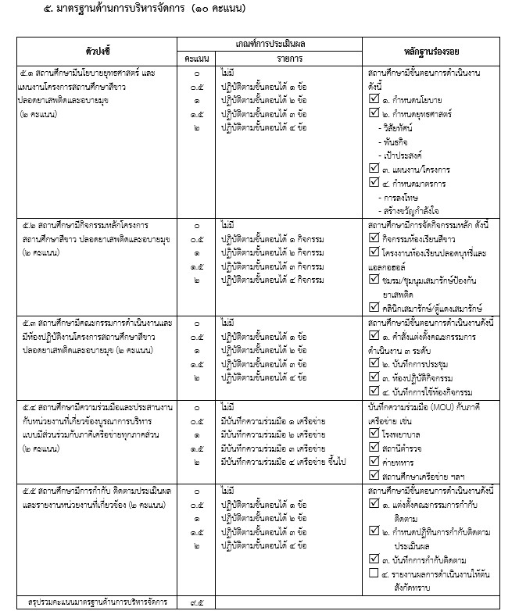
แบบประเมินโครงการ
สถานศึกษาสีขาว
(สถานศึกษาสีขาว ๑)
๕. มาตรฐานด้านบริหารจัดการ
(10 คะแนน)
Notes:
หมายเหตุ: เมื่อต้องการเปลี่ยนรูปภาพบนสไลด์นี้ ให้เลือกรูปภาพ แล้วลบออก แล้วคลิกไอคอน แทรกรูปภาพ ในพื้นที่ที่สำรองไว้เพื่อแทรกรูปภาพของคุณเอง

Slide 9
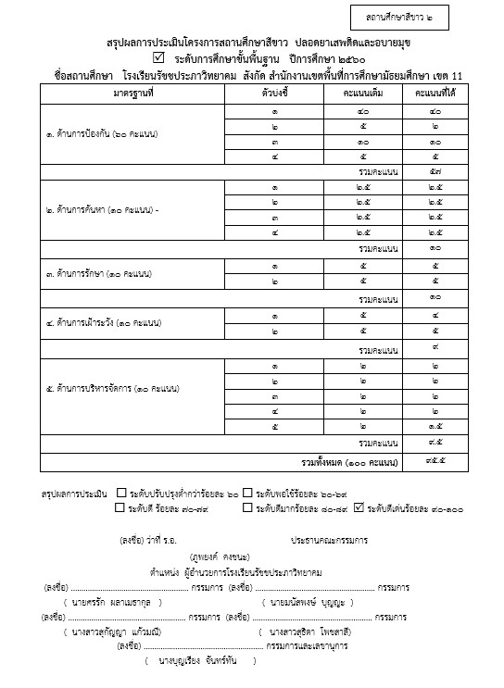
แบบประเมินโครงการ
สถานศึกษาสีขาว
(สถานศึกษาสีขาว 2)
สรุปผลการประเมินโครงการ
สถานศึกษาสีขาว
Notes:
หมายเหตุ: เมื่อต้องการเปลี่ยนรูปภาพบนสไลด์นี้ ให้เลือกรูปภาพ แล้วลบออก แล้วคลิกไอคอน แทรกรูปภาพ ในพื้นที่ที่สำรองไว้เพื่อแทรกรูปภาพของคุณเอง

Slide 10
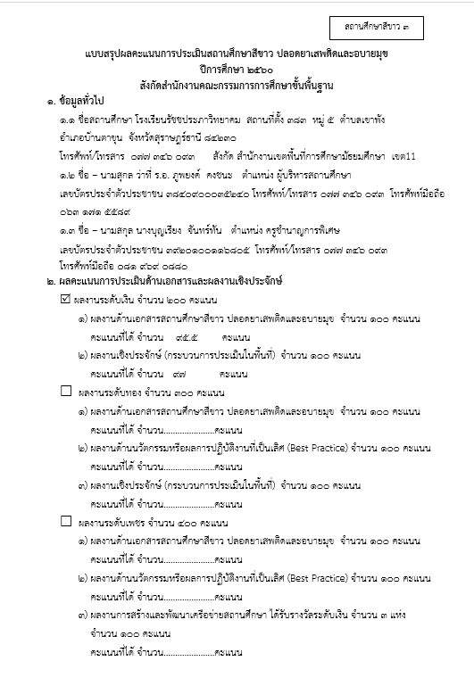

แบบประเมินโครงการ
สถานศึกษาสีขาว
(สถานศึกษาสีขาว 3)
แบบสรุปผลคะแนน
การประเมินสถานศึกษาสีขาว
Notes:
หมายเหตุ: เมื่อต้องการเปลี่ยนรูปภาพบนสไลด์นี้ ให้เลือกรูปภาพ แล้วลบออก แล้วคลิกไอคอน แทรกรูปภาพ ในพื้นที่ที่สำรองไว้เพื่อแทรกรูปภาพของคุณเอง

Slide 11
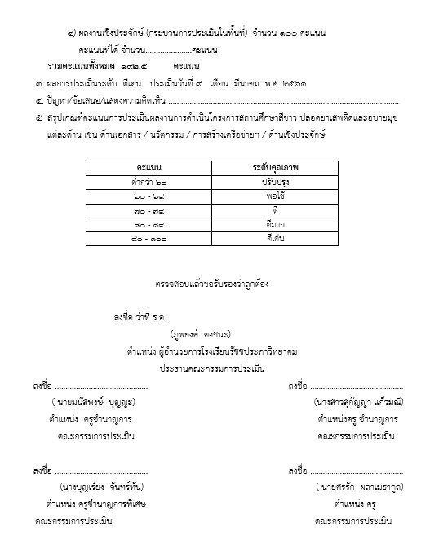
แบบประเมินโครงการ
สถานศึกษาสีขาว
(สถานศึกษาสีขาว 3)
แบบสรุปผลคะแนน
การประเมินสถานศึกษาสีขาว
Notes:
หมายเหตุ: เมื่อต้องการเปลี่ยนรูปภาพบนสไลด์นี้ ให้เลือกรูปภาพ แล้วลบออก แล้วคลิกไอคอน แทรกรูปภาพ ในพื้นที่ที่สำรองไว้เพื่อแทรกรูปภาพของคุณเอง

Slide 12

จบการนำเสนอ
บทที่ ๓ แบบสรุปผลการประเมินสถานศึกษาสีขาว
ขอขอบคุณ

